Slide 1
Права и льготы студента из числа детей – сирот и детей, оставшихся без попечения родителей

Slide 2
Твои жизненно важные документы:
* документы, подтверждающие личность (свидетельство о рождении, паспорт);
* ИНН (индивидуальный налоговый номер);
* СНИЛС (страховое свидетельство обязательного пенсионного страхования);
Страховой медицинский полис обязательного медицинского страхования.

Slide 3

Права на жильё

Slide 4
Права на бесплатное жильё
Кто имеет право на бесплатное жилье:
* Дети-сироты и дети, оставшиеся без попечения родителей, достигшие совершеннолетия и
проживающие в школах-интернатах, детских домах.
* Граждане, возвратившиеся из мест лишения свободы, в случае предоставления жилищными
органами их прежней жилой площади другим лицам.

Slide 5
Медицинские гарантии
• Вам предоставляется получение медицинского страхового полиса для бесплатного обслуживания в медицинских учреждениях на территории Российской Федерации, бесплатное медицинское обслуживание и оперативное лечение в любом государственном и муниципальном лечебно-профилактическом учреждении, в том числе проведение диспансеризации, оздоровления, регулярных медицинских осмотров за счет средств соответствующего бюджета.

Slide 6
Основанием для обеспечения социальных гарантий трудоустройства служат:
*Конституция Российской Федерации, Трудовой кодекс Российской Федерации. Гражданский кодекс Российской Федерации
В соответствии со статьей 9 «Дополнительные гарантии права на труд» Федерального закона «О дополнительных гарантиях по социальной поддержке детей-сирот и детей, оставшихся без попечения родителей» от 07.08.2000 № 122-ФЗ, от 08.04.2002 № 34-ФЗ, от 10.01.2003 № 8-ФЗ, от 22.08.2004 № 122-ФЗ (в ред. Федеральных законов от 08.02.1998 № 17-ФЗ

Slide 7
• бесплатно учиться на курсах по подготовке к поступлению в учреждения образования;
• бесплатно получить второе начальное профессиональное образование;
• на период обучения выпускники детских домов зачисляются на полное государственное обеспечение: бесплатное питание, бесплатный комплект одежды и обуви, бесплатное проживание и бесплатное медицинское обслуживание;
*в период обучения выплачивается ежегодное пособие на приобретение учебной литературы и письменных принадлежностей;
*единовременным денежным пособием;
•при предоставлении академического отпуска по медпоказаниям сохраняется полное гособеспечение, выплачивается стипендия;
•выпускники детских домов, обучающиеся в образовательных учреждениях всех типов и видов обеспечиваются бесплатным проездом в период каникул к месту жительства и обратно к месту учебы.
Твои гарантии на образование

Slide 8
Твои деловые бумаги:
1. Заявление;
2. Доверенность;

Slide 9
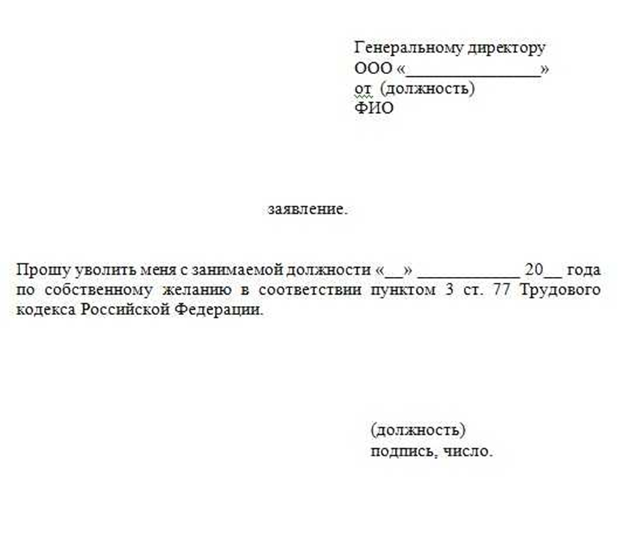
Образец написания заявления:

Slide 10
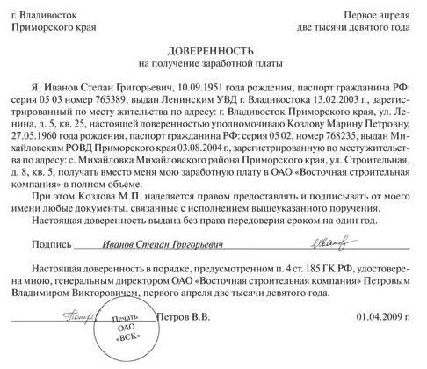
Образец написания доверенности

Slide 11
Социально значимые учреждения Брединского района
Отдел опеки и попечительства
по Брединскому муниципальному району
Адрес: п.Бреды ул. Гербанова 54.
Телефон: 8 351 41 3 55 54
Отдел ЗАГС администрации Брединского муниципального района
Адрес: п.Бреды ул. Гербанова 40
Телефон/факс: 8 351 413 40 59
Администрация Брединского района
Адрес: п.Бреды ул. Гербанова 40
Телефон 8 351 41 3 49 88
Комплексный центр социального обслуживания населения Брединского муниципального района
Адрес: п.Бреды ул. Труда 7
Телефон: 8 351 41 3 55 54

Slide 12
Центр занятости населения Брединского района
Адрес: п. Бреды ул. Октябрьская 20
Телефон: 8 351 41 3 54 38
Налоговая инспекция ФНС России
Адрес: п.Бреды ул.Советская 17
Телефон: 8 800 222 22 22
Управление ПФР
Адрес: п. Бреды ул. Вокзальная 5
Телефон: 8 351 41 3 40 62
Отделение УФМС России
Адрес: п. Бреды ул. Ленина 17
Телефон: 8 351 41 3 50 02
МФЦ Брединского муниципального района
Адрес: п.Бреды ул. Дорожная 11
Телефон: 8 351 41 3 42 18

Slide 13
Если тебе необходима помощь:
Отделение постинтернатного сопровождения МБУ «Центр помощи детям, оставшимся без попечения родителей»
Адрес: п. Маяк ул. Магнитогорская 4
телефон: 8-351-41-7-52-32
Электронная почта:
detdom_bredy@mail.ru
Специалисты Отделения:
Соц. педагог: Надёжкина ИринаНиколаевна контакт. Телеф: 89194007075
Педагог – психолог: Байтулинова Оксана Раматовна
Юрисконсульт: Муканова Мадина Айтпаевна

Slide 14
Удачи вам, студенты!
Умных и правильных решений!

